Slide 1



Information Technology Video Developer Network
http://itvdn.com
Информационный видеосервис для разработчиков программного обеспечения
REACT ADVANCED

Slide 2


React Advanced
Автор курса
https://ua.linkedin.com/in/fnnzzz
https://github.com/fnnzzz
Vlad Feninets
front-end developer at rabota.ua
ITVDN
Information Technology Video Developer Network http://itvdn.com

Slide 3


React Advanced
https://github.com/fnnzzz/react-advanced-itvdn
ITVDN
Information Technology Video Developer Network http://itvdn.com

Slide 4


React Advanced
https://t.me/joinchat/AAAAAA3GLHawuWAWXBOccQ
ITVDN
Information Technology Video Developer Network http://itvdn.com

Slide 5
React Advanced
Как правильно?
Isomorphic
or
Universal
ITVDN
Information Technology Video Developer Network http://itvdn.com

Slide 6
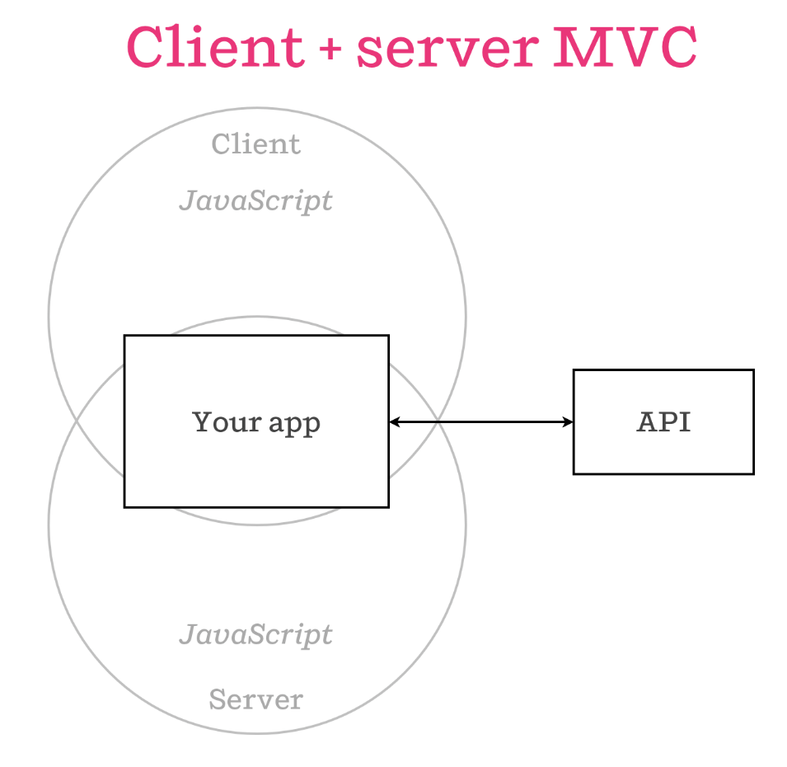
React Advanced
ITVDN
Information Technology Video Developer Network http://itvdn.com

Slide 7
React Advanced
Benefits of SSR:
SEO
Fast initial loading time
Better overall UX
Progressive enhancement / graceful degradation [fallbacks]
ITVDN
Information Technology Video Developer Network http://itvdn.com

Slide 8
React Advanced
https://t.me/joinchat/AAAAAA3GLHawuWAWXBOccQ
ITVDN
Information Technology Video Developer Network http://itvdn.com

Slide 9


Смотрите наши уроки в видео формате
ITVDN.com
Посмотрите этот урок в видеоформате на образовательном портале ITVDN.com
для закрепления пройденного материала.
Все курсы записаны сертифицированными тренерами, которые работают в учебном центре CyberBionic Systematics
ITVDN
Information Technology Video Developer Network http://itvdn.com

Slide 10


Проверка знаний
TestProvider.com
TestProvider – это online-сервис проверки знаний по информационным технологиям. С его помощью Вы можете оценить Ваш уровень и выявить слабые места. Он будет полезен как в процессе изучения технологии, так и для общей оценки знаний IT-специалиста.
После каждого урока проходите тестирование для проверки знаний на TestProvider.com
Успешное прохождение финального тестирования позволит Вам получить соответствующий Сертификат.
ITVDN
Information Technology Video Developer Network http://itvdn.com

Slide 11
React Advanced
Q&A
ITVDN
Information Technology Video Developer Network http://itvdn.com

Slide 12
Информационный видеосервис для разработчиков программного обеспечения
ITVDN
Information Technology Video Developer Network http://itvdn.com

